Slide 1
6.4 组合逻辑控制器

Slide 2
6.4 组合逻辑控制器
一、组合逻辑控制方式的基本思想
组合逻辑控制方式的基本原理是，根据指令系统的微操作时间图用组合逻辑线路产生微命令序列，这种纯硬件构成的控制器就是组合逻辑控制器。

Slide 3
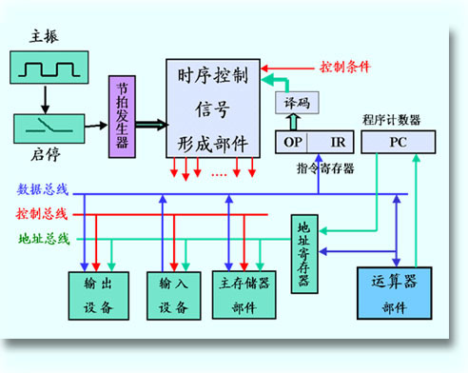
6.4 组合逻辑控制器
二、组合逻辑控制器的构成
★ 程序计数器 ★ 指令寄存器 ★ 脉冲源、启停控制逻辑，节拍发生器 ★ 时序控制信号产生部件（微操作信号产生器）

Slide 4
6.4 组合逻辑控制器
三、组合逻辑控制器的工作原理
★ 在主存中的某个程序开始运行之前，由系统程序自动将第一条指令地址置入程序计数器PC中。
★ 机器一旦启动后，立即开始产生时序信号并送给时序控制信号产生部件。该部件发出的第一批微操作命令序列就是将程序计数器PC中的地址码送往主存中的地址寄存器，并向主存发出“读命令”，读出该地址单元的指令代码，经主存的数据寄存器、总线，送到指令寄存器IR，同时程序计数器PC加1。

Slide 5
6.4 组合逻辑控制器
★ 指令译码器对指令寄存器IR中的指令代码进行译码，得到必要的控制信号送到时序控制信号产生部件，产生第二批与该指令相应的微操作命令序列。
★ 如果是算术或逻辑运算类指令，且需要从主存中读取运算数据时，则将指令代码中的地址码送往操作数地址形成电路，以便形成操作数的有效地址，从主存中取出运算所需要的数据。如果是间接寻址，从主存中取出的是参与运算的操作数的地址，应该将这个数据再次送往主存地址寄存器，以便读取新的数据，……，直到取得真正参与运算的操作数送到运算器为止，为指令的执行做好准备。

Slide 6
6.4 组合逻辑控制器
★ 根据指令寄存器IR的操作码的译码信号，操作数地址形成电路产生第三批与操作码相对应的微操作命令序列，
如果是运算类指令，则该微操作命令序列控制运算器执行相应的运算操作，并将结果写入主存或通用寄存器。
如果是转移控制类指令，则将地址形成部件产生的有效地址作为下一条指令的地址送入程序计数器PC中，这就完成了控制器对指令执行的控制。然后再根据程序计数器PC中的内容取下一指令。
重复上述过程，直到程序的最后一条指令执行完成。

Slide 7
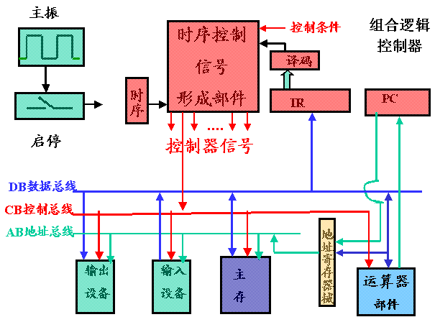
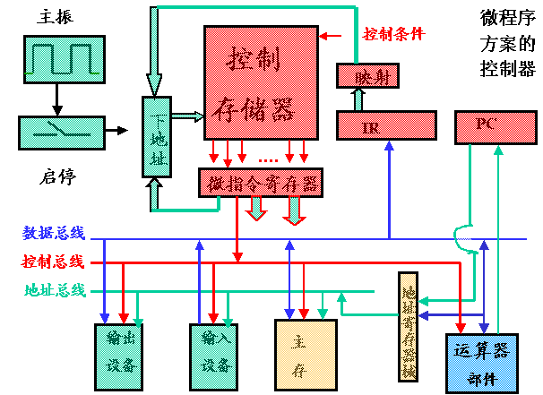
6.4 组合逻辑控制器
四、微程序和组合逻辑控制器区别

Slide 8
6.4 组合逻辑控制器
四、控制器的控制方式
★ 同步控制方式：一条已定的指令在执行时所需的机器周期数和节拍数都是固定不变的。
★ 异步控制方式：每条指令、每个操作需要多少时间就占用多少时间，双方需要“握手”信号来结束执行过程。
★ 联合控制方式：同步控制方式和异步控制方式的结合。
★ 人工控制方式：人工操作的处理，例如开机、关机等等。

